Slide 1
Desenvolvimento de Sistema de gestÃO escolar
Barato, Cândido Ernesto
Mazivila, Eurico Inácio
Mondlane, Paulo Titos

Slide 2
Objectivos
Geral
Apresentar o Sistema SIGE
Específicos
Explicar as funcionalidades das principais telas do SIGE;
Apresentar ao publico alvo os benefícios do SIGE

Slide 3
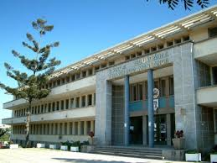
Conceitos Gerais
Sistema de Educação
Conjunto de meios pelo qual se concretiza o direito
à educação.
Escola
E a instituição que fornece o processo de ensino
para discentes (alunos), com objectivo de formar e
desenvolver cada indivíduo em seus aspectos
cultural, social e cognitivo.

Slide 4

Descrição do Problema
Actualmente as Esolcas Secundárias do SNE enfretam problemas como:
Morosidade no processo das matrículas;
Processo lento de distribuição de alunos por classes e turmas.
Demora no processo de emissção de certificados;

Slide 5
Abrangencia do Sistema
O SIGE abrange toda comunidade academica, desde os alunos, professores, directores e a toda direcção administrativa em geral.

Slide 6

Proposta de Solução
Automotização do processo de matriculas;
Automozatização da emissão de documentos escolares;
Criação rápida das turmas;

Slide 7
Apresentação da Proposta de Solução
SIGE

Slide 8
FIM
Obrigado Pela Atenção!

